Slide 1

Seniors In Touchnology
(SIT)
פרויקט עבור הארגון: מחשבה טובה
צוות הפרויקט: אורי אמיר, טל כהן, אפק חזן, מתן ענתבי ודוריאן צורפי

Slide 2
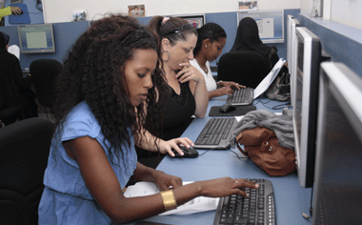
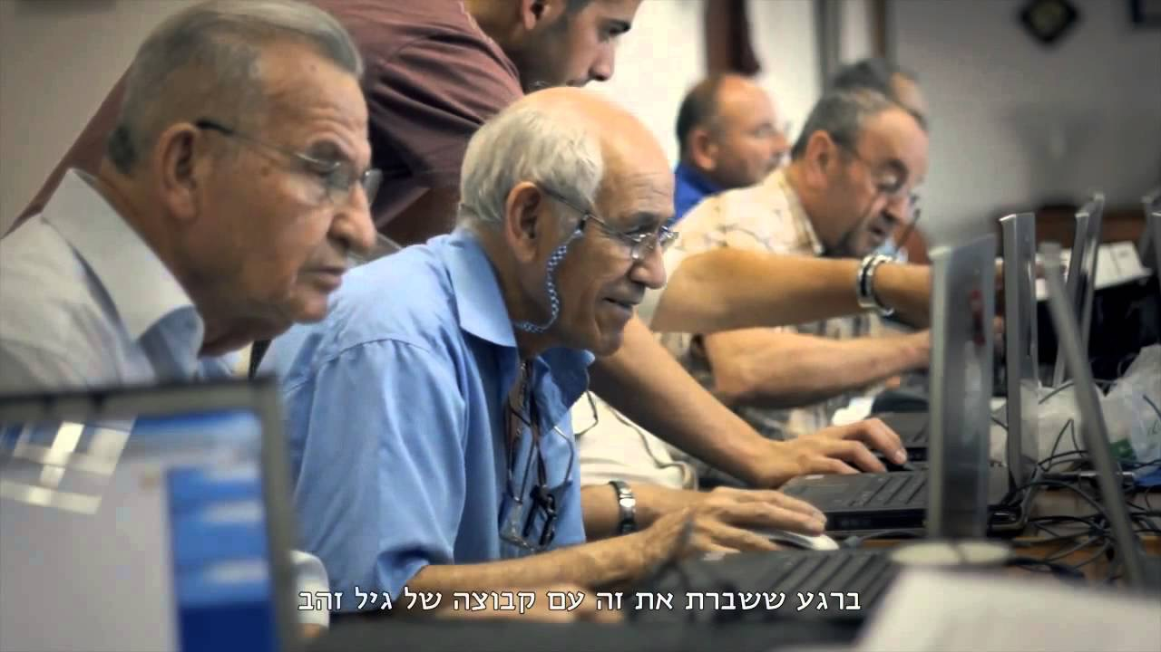
על הארגון
מחשבה טובה הוקמה בשנת 2003 ע"י אנשי חינוך והיי-טק אשר מטרתם העיקרית הייתה לחבר
את האוכלוסיות המוחלשות לאפשרויות הרבות הטמונות בעולם הטכנולוגי.

Slide 3
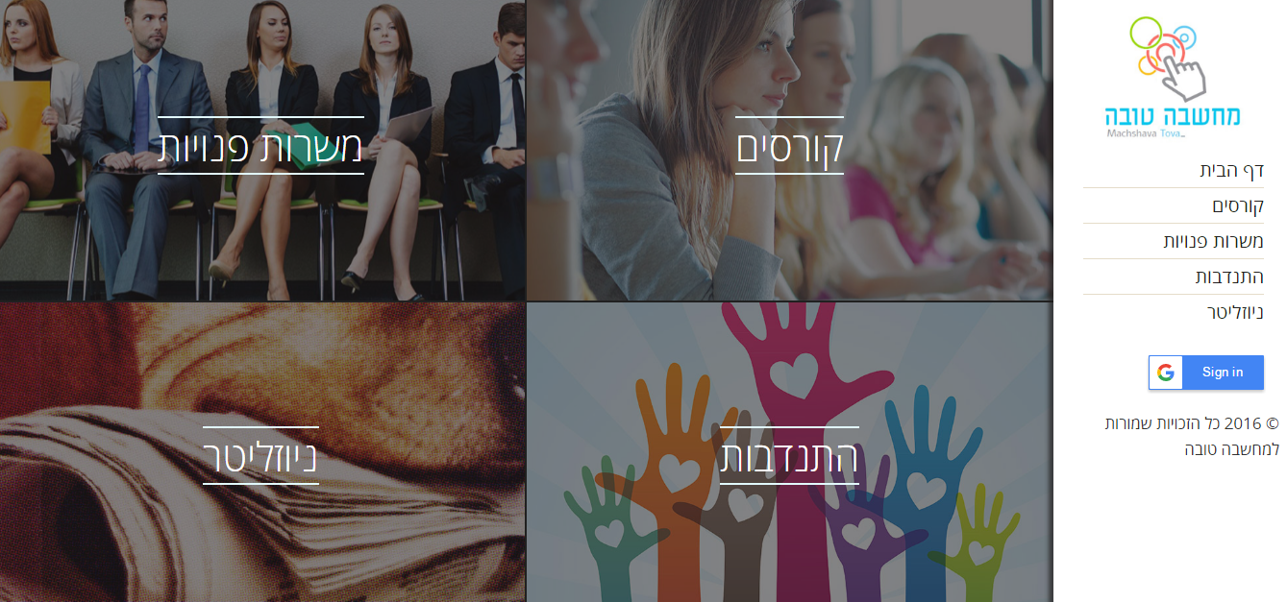
המוצר
אתר אינטרנט המציג תכני מידע הקשורים לארגון והרשמה אליהם :
קורסים שמעביר הארגון
התנדבויות מוצעות
הצעות עבודה
ניוזלטרים

Slide 4
רטרוספקטיבה
אנו חברי הצוות מרגישים שלאחר האיטרציה השנייה הבנו הרבה יותר איך לעבוד בשיטת הסבבים ולמדנו להיות יותר ספציפיים בדרישת המשימות לכל סבב.
התכנון שלנו היה ליצור אתר שמציג מידע בצורה ברורה ואפשרות קלה יותר להירשם לארגון ואנחנו חושבים שהביצוע שלנו איכותי ומספק את הנדרש.
גילינו יחד את היכולת של gitלשחזר גרסאות ישנות ששם היה שמור מידע חשוב שנמחק מהפרויקט במהלך העבודה.

Slide 5
תהליכים
בפרויקט שלנו המטרה הסופית הייתה יצירת מוצר ראוי, יעיל ושימושי ללקוח. השגנו יעד זה בזכות כך שעבדנו לפי שלבים מתוכננים מראש ולפי סדר האיטרציות ומטלותיהן.
מכל איטרציה למדנו דרכים יעילות יותר לעבוד שאותן יישמנו לאיטרציה הבאה, הפקנו את הלקחים ואת הטעויות הקודמות ולמדנו איך למקסם את העבודה שלנו.
לדוגמא, באיטרצית ה-ZFR שהייתה האיטרציה הראשונה, הערכת הזמן שלנו למשימות לא הייתה נכונה ולכן בתכנון האיטרציה שלאחריה הקדשנו יותר זמן ומאמץ כדי להעריך כמה זמן תיקח כל משימה באיטרציה ועל מה כדאי להשקיע יותר זמן ועל מה פחות זמן.

Slide 6
אבטחת מידע
בפרויקט זה רצינו להוסיף אפשרות של כניסה למנהל על מנת שיוכל להוסיף ולערוך נתונים שמוצגים באתר .
כדי לשמור על אבטחת המידע והכניסה לממשק הניהול השתמשנו ב- Authentication API של גוגל. הכניסה מתרחשת באמצעות התחברות עם חשבון google והיא מאובטחת וקלה לתפעול.
רשימת החשבונות אשר מורשים להיכנס לממשק הניהול מוגדרת במסדי הנתונים ובעת הכניסה מתבצעת בדיקה האם חשבון הגוגל הוא אכן מנהל.
למעשה אפשר לומר שהאבטחה של גוגל היא מהטובות בעולם ולכן בחרנו לעבוד עם הממשק שלהם.

Slide 7
דיון: git & GitHub
אחד מתכני הקורס החשובים שנלמדו בקורס זה הוא גיט והאתר גיטאהב. זו הפעם הראשונה שנתקלנו בשני מושגים אלה, והשתמשנו בהם לאורך כל הפרויקט מההתחלה ועד סופו.
גיט היא מערכת ניהול גרסאות מבוזרת, והיא למעשה מתחברת יחד עם גיטאהב שהוא למעשה אתר שמארח מאגרי גיט רבים ומגוונים.
בפרויקט שלנו למדנו והבנו איך משתמשים בגיט, איך עובדים כמה משתמשים יחד על אותו קוד וכו׳. הגיט עזר לנו להסתנכרן יחד על אותם קבצים, הוא עזר לנו לשמור על גרסאות קודמות במידה ונרצה לחזור אליהם ואולי הדבר הכי חשוב- לתת הערות וביקורות אחד לשני על העבודה השונה במהלך העבודה על הפרויקט, מה שגרם לכולנו לעבוד בצורה טובה יותר .
נוכל לומר בלי שום ספק שזה כלי שעזר לנו בכל אספקט והוא מומלץ לכל קבוצה שעובדת על פיתוח של מוצר תוכנה כלשהו.

